Slide 1
U.A.: «Tra le foglie vado a dormire»
In sezione, dopo aver ascoltato i racconti e osservato le immagini degli animali portataci da Cip e Ciop, si invitano i bambini a ripetere i racconti, a riflettere insieme, a trovare analogie e a fare collegamenti. In un secondo momento, ogni bambino e bambina, elabora individualmente su supporto cartaceo con diverse tecniche gli animali, rappresenta gli avvenimenti raccontati, mette nella giusta sequenza logica i diversi momenti dei racconti.
Dedichiamo un giorno ad un’uscita nel bosco per permettere ai bambini di sperimentare con il corpo il racconto del Camoscio, provando diverse andature e salti.
Il gruppo dei grandi lavorerà insieme per realizzare la prima parte del “Libro degli animali” che prenderà posto nella libreria di sezione.

Slide 2
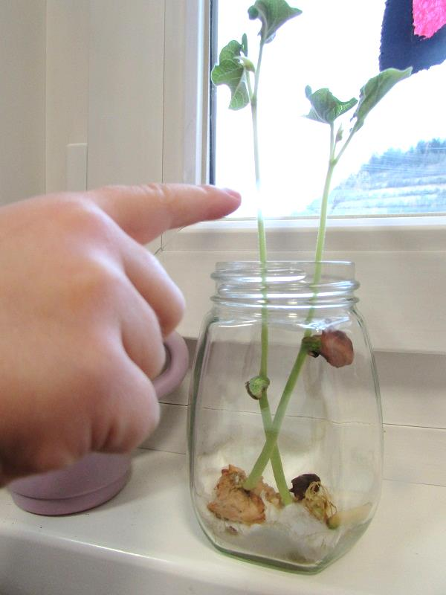
IL FAGIOLO
L’esperimento del fagiolo iniziato nel mese di ottobre, è continuato anche nel mese di novembre.
Finalmente dopo 19 giorni il fagiolo è germogliato!
Tutti i giorni i bambini osservavano e notavano i cambiamenti della piantina, l’aprirsi delle foglie e confrontavano tra loro i due gambi.
«Guarda che alto….arriverà fino dove?»

Slide 3
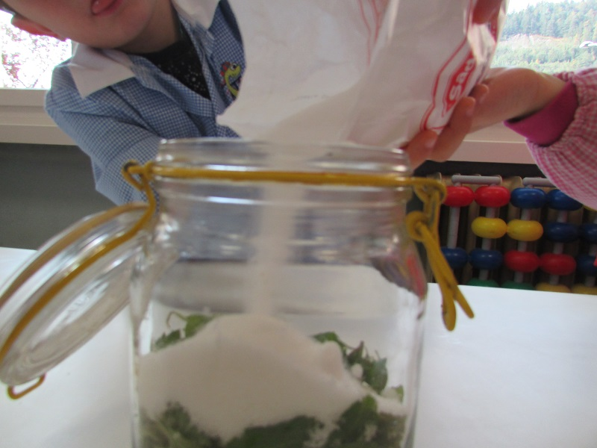
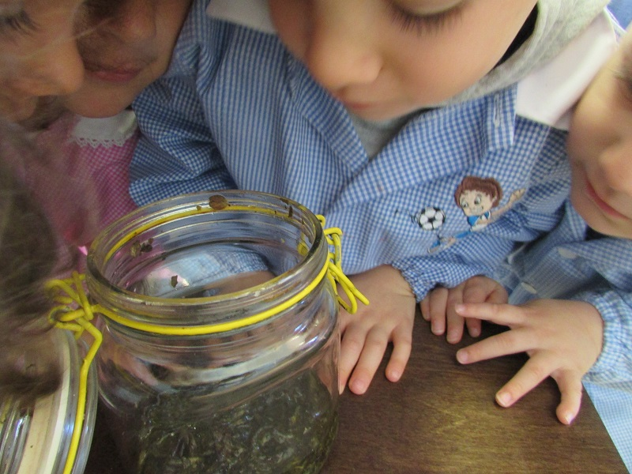
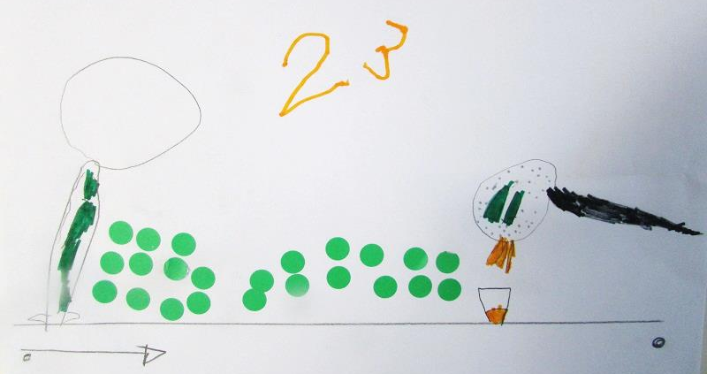
LO SCIROPPO ALLA MENTA
Finalmente dopo 23 giorni tutto lo zucchero si è sciolto e nel barattolo al suo posto i bambini hanno potuto osservare, annusare, assaggiare, toccare, indagare con tutti i sensi il cambiamento avvenuto: C’è lo sciroppo!
«Che profumo viene su…..è buono» «A me non piace!»

Slide 4
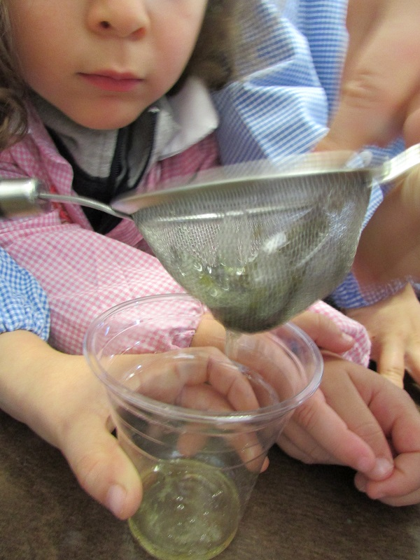
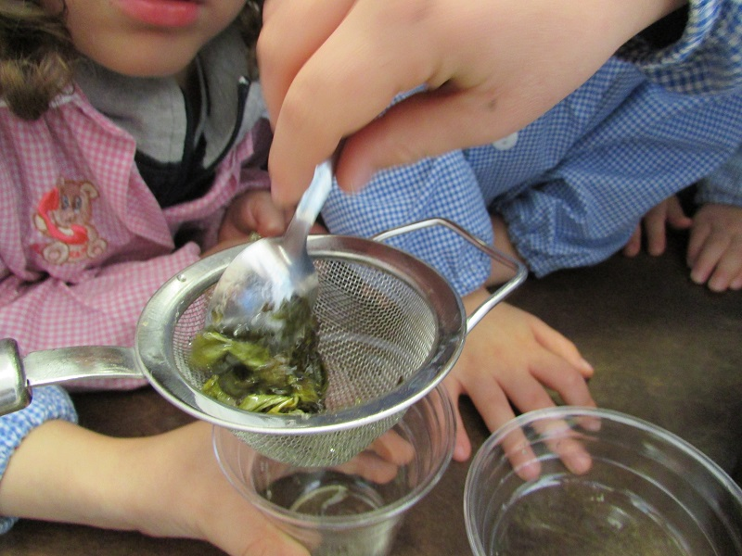
Usiamo un colino per filtrare lo sciroppo. I bambini osservano incuriositi.
Michael «Escono delle gocce…forse devi prendere di più…» «Qua ce ne è tanto» indicando il vaso.
Anche i bambini vogliono provare a far scendere le gocce attraverso il colino.
Luigi «Si…escono delle gocce ma è faticoso perché bisogna schiacciare.»

Slide 5
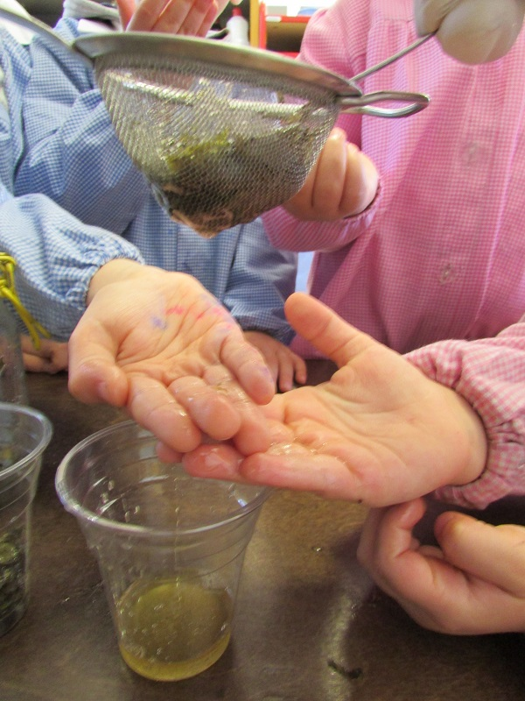
Michael «Mi è andata una goccia sul dito era buono e dolce.»
Luigi «Posso mettere il dito sotto al colino mentre tu schiacci e poi leccarlo?»
Alcuni vogliono provare ad assaggiare
e le mani di chi vuole assaggiare si riempiono velocemente.
Luigi «Dove ci pulisciamo le mani?...perché è come una caramella»

Slide 6
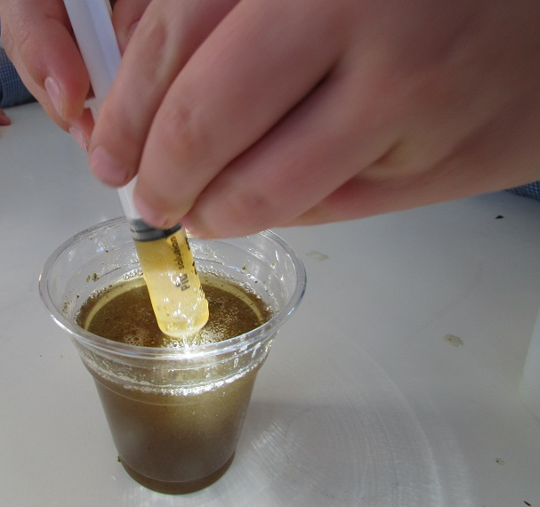
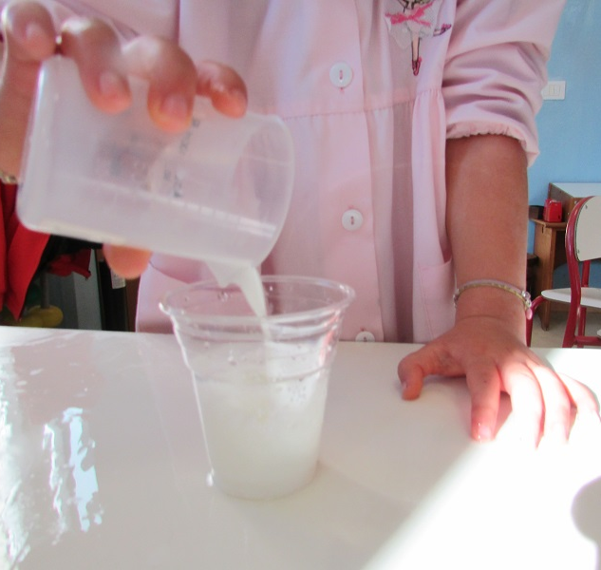
Otteniamo un bicchiere colmo di sciroppo alla menta, «…è profumato, dolce, giallo oro, è come l’olio, liquido ma non tanto…»
Proponiamo al gruppo, tre bambini di 5 anni e due di 4, altri liquidi con cui possono sperimentare.
Acqua e latte.

Slide 7
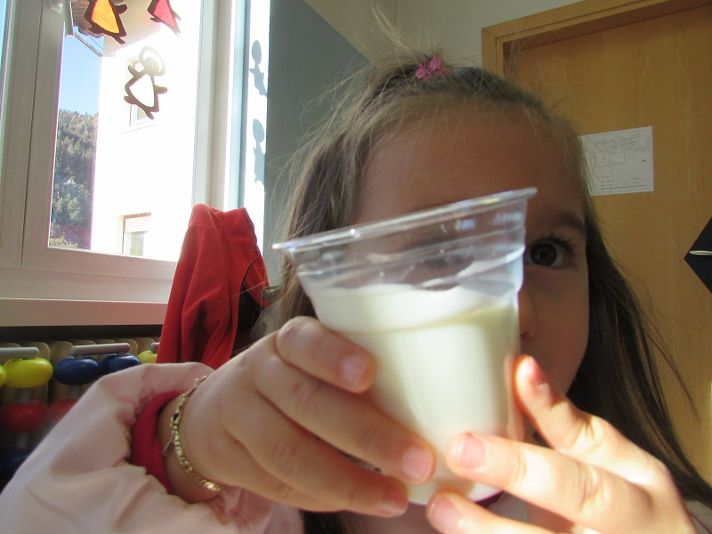
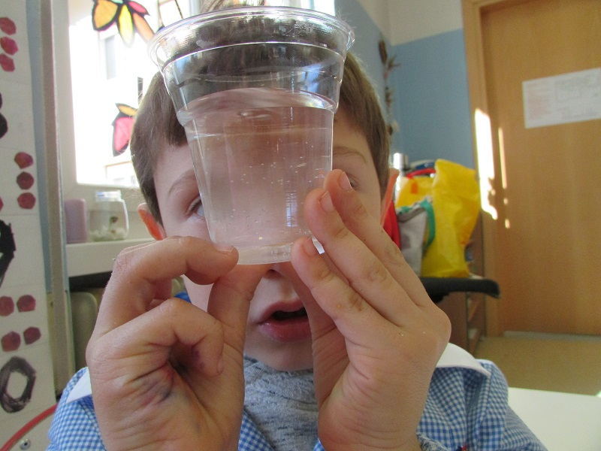
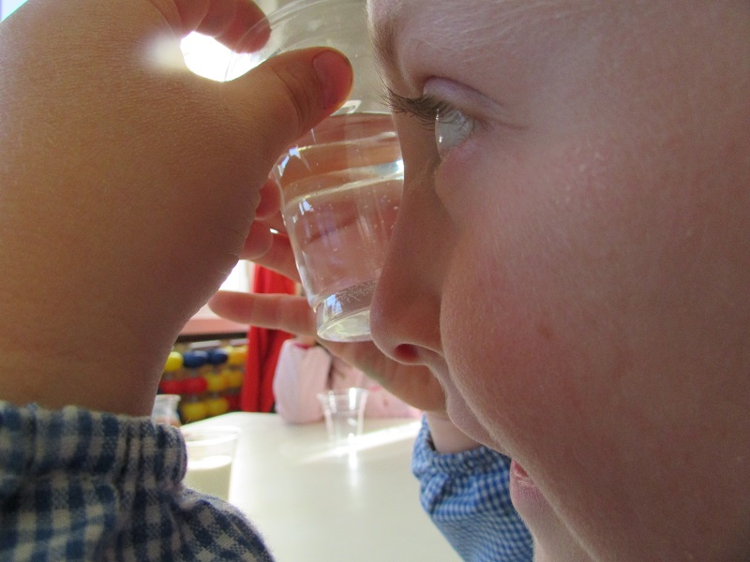
Ecco che notano che i liquidi hanno caratteristiche diverse, la trasparenza l’opacità.
Beatrice «Con il latte non si vede»
Luigi «Vedo Christian!»

Slide 8
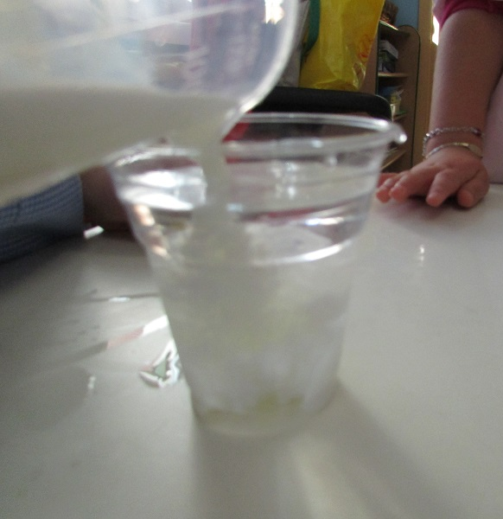
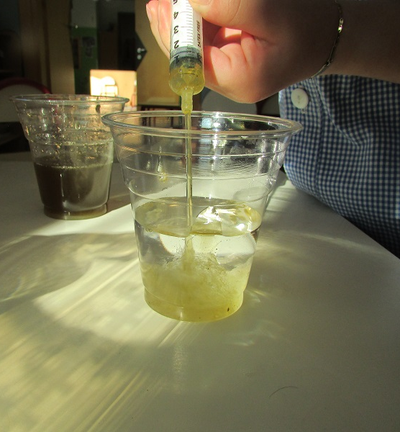
I bambini mescolano tra loro i liquidi e osservano stupiti cosa accade all’interno dei bicchieri. Usano una siringa per mettere lo sciroppo nell’acqua e nel latte.
Cosa succede quando cade il latte nell’acqua?
Michael «E’ come una tempesta»
Luigi «E’ come delle nuvole…le nuvole sono rimaste nell’acqua zero minuti poi tutto è diventato bianco»
E lo sciroppo nell’acqua?
Michael «Nell’acqua fa dei peli…una tempesta ma di più.»
Luigi «L’acqua scioglie lo zucchero»

Slide 9
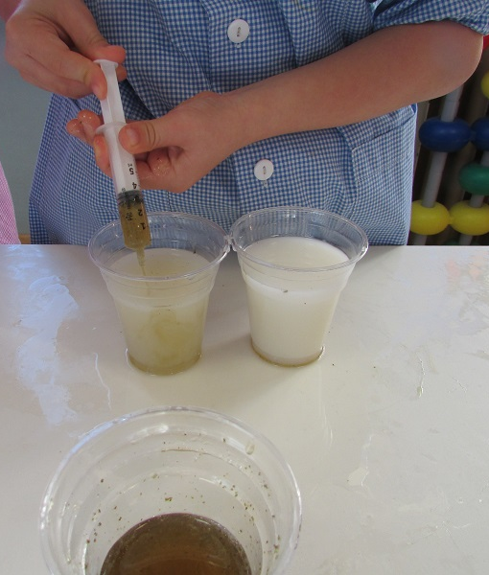
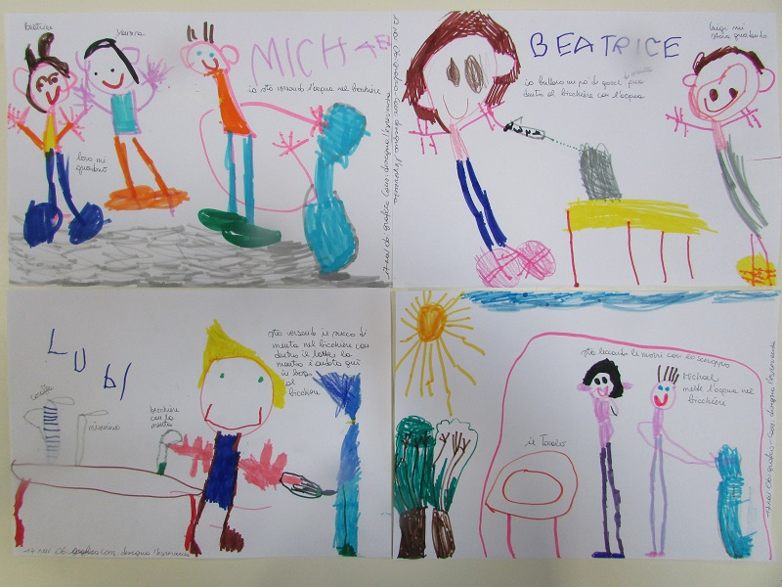
Confrontano anche i risultati delle mescole tra liquidi diversi.
Michael «L’acqua con il latte si è mescolata…lo sciroppo è rimasto sul fondo.»
Luigi «Lo sciroppo è più pesante dell’acqua e rua sotto sul fondo.»
Dopo l’esperienza i bambini rappresentano graficamente sul foglio quello che hanno vissuto.

Slide 10
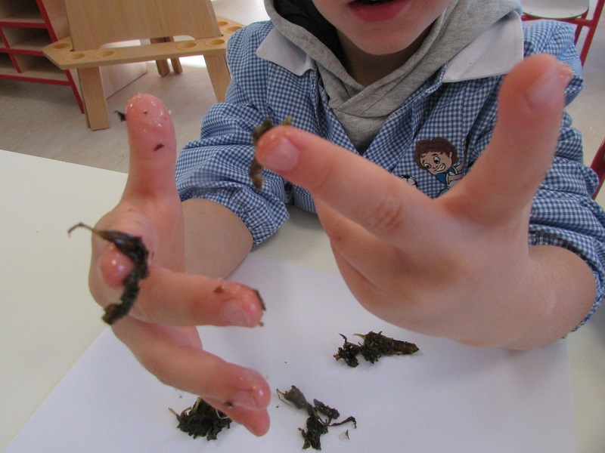
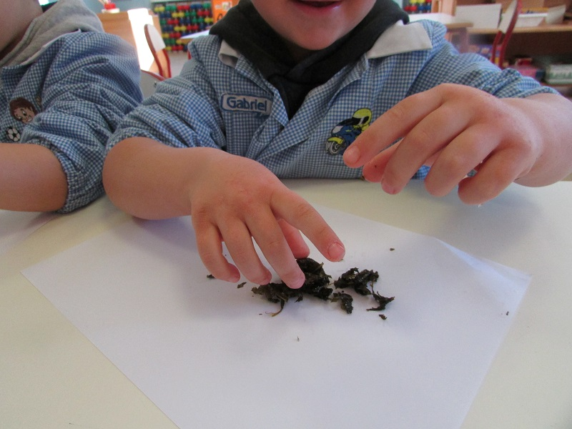
Invece al gruppo dei piccoli una bambina e quattro bambini, l’insegnante offre un foglio le foglie di menta rimaste dopo la spremitura, da esplorare con il tatto e l’odorato.
Nathan «E’ bagnata»
Gabriel «E’ profumata»
Margherita «E’ liscia e fredda»

Slide 11
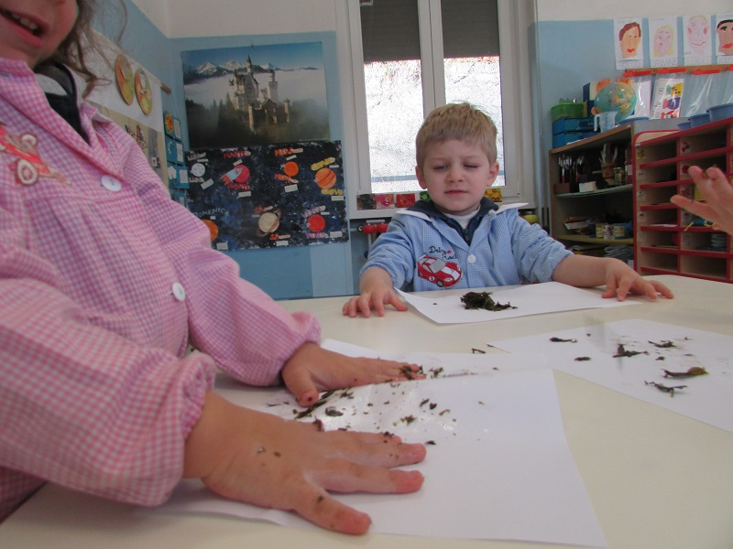
Margherita «Guarda come si attaccano le mani!»
Gabriel «Si taccano anche le mie.»
Margherita «Il foglio attaccato alle mani!!!!...Perché c’è lo zucchero con la menta che appiccica!»

Slide 12
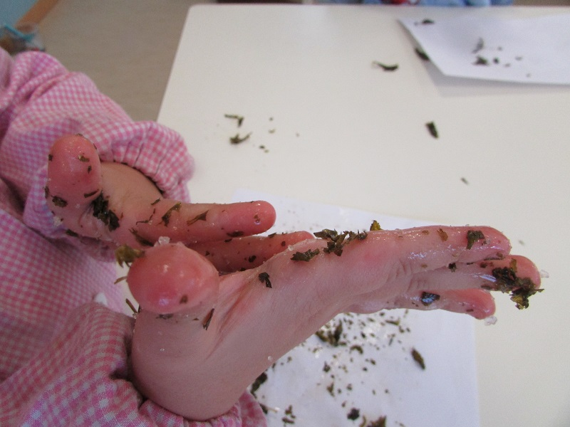
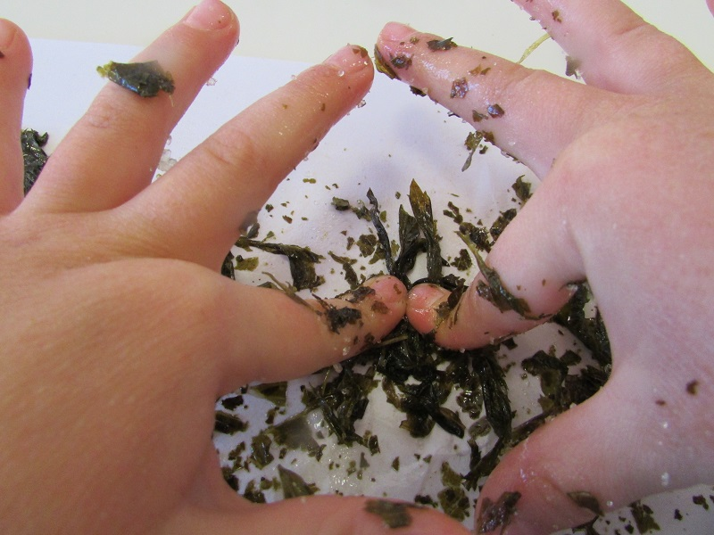
Margherita «Si taccano, si taccano…le mie mani. Mi sapono con la menta e butto giù sul tavolo!»
Gabriel «Guarda ….schiaccio viene fuori lo sciroppo….è bagnato.»

Slide 13
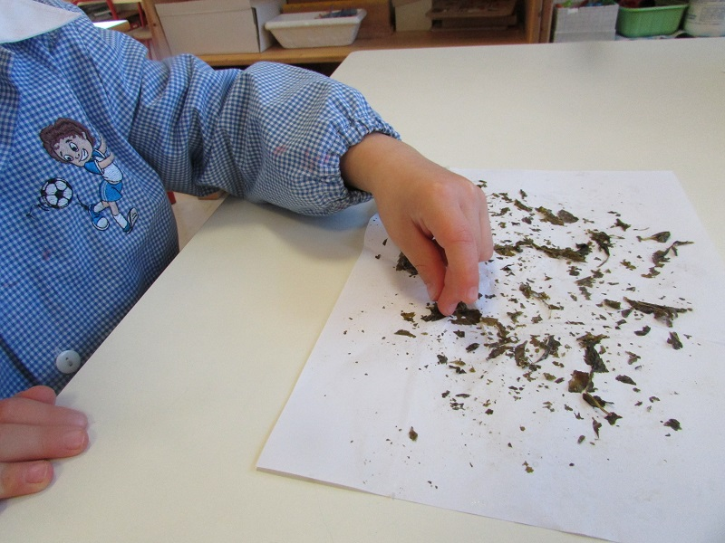
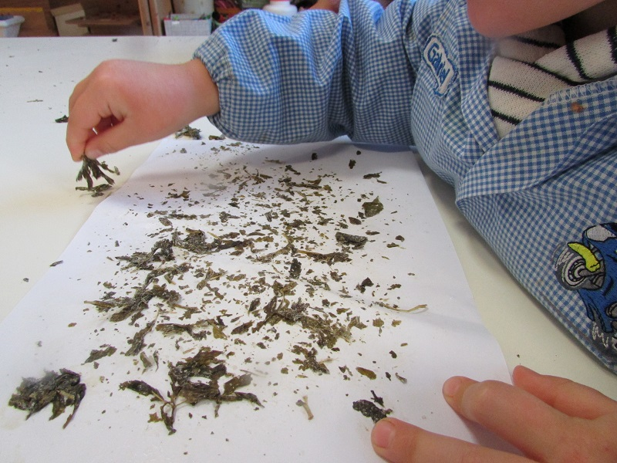
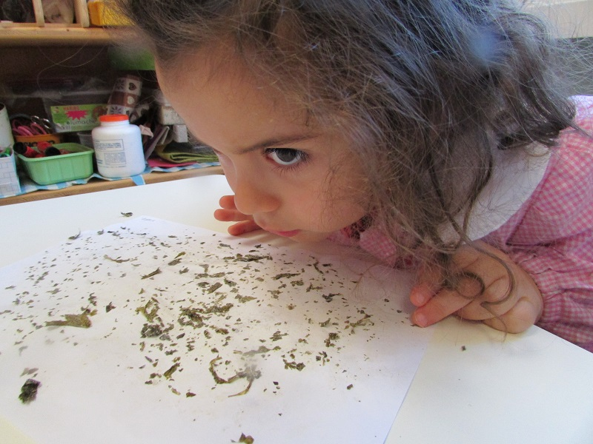
Il giorno dopo l’insegnante chiede: cosa è successo alla menta di ieri?
Gabriel «Si sarà tutta rotta»
Riprendiamo i fogli e…
Nathan «E’ dura»
Gabriel «Una foglia si è staccata…sotto c’è sporco , dei segni che strano giallo oro.»
Margherita «C’è ancora profumo.

Slide 14
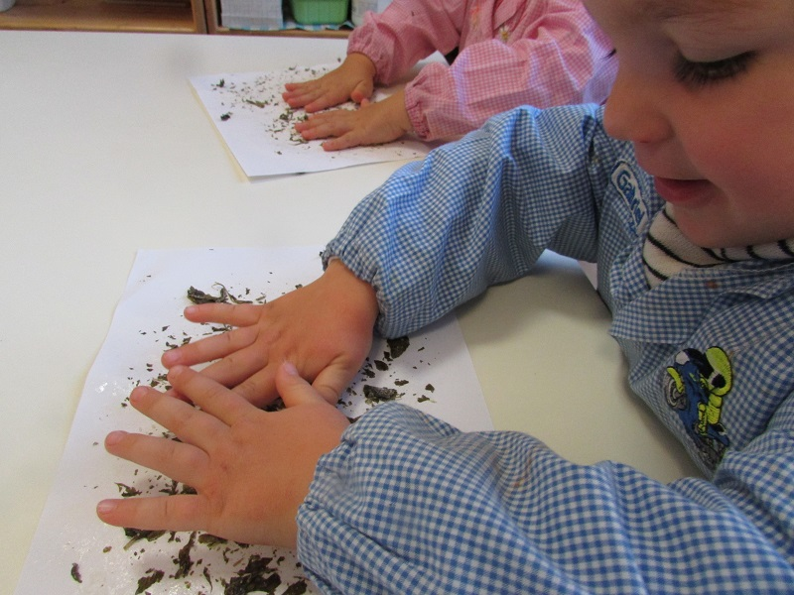
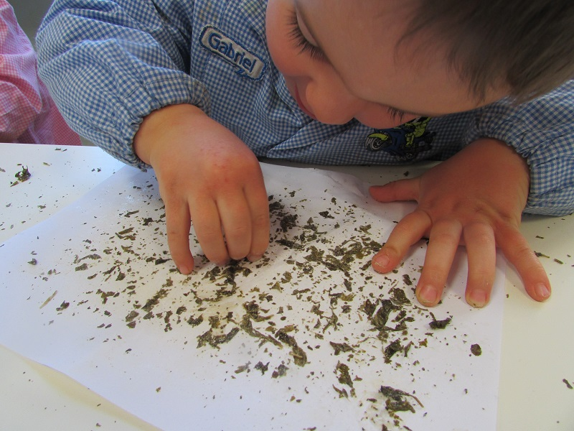
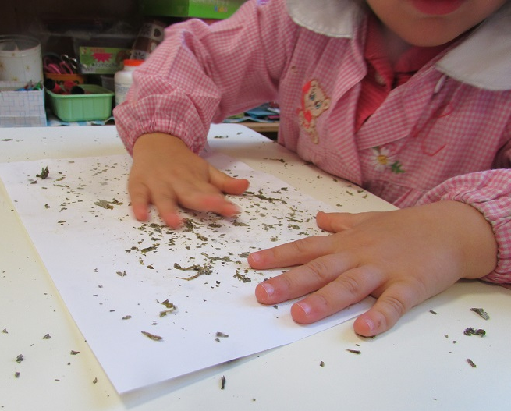
Gabriel «Sac e sac fa, scricchiola come gli scoiattoli fa così perché è dura.»
Margherita «Le mani non si appiccicano più.»
Gabriel «E’ dura, si sono incollate perché non si tira via perché sono dure….gratto come i gatti e come i cani.»
Una bambina di quattro anni si avvicina incuriosita e Gabriel le spiega:
«Guarda sono tutte dure, Beatrice, e cic e cioc.»

Slide 15
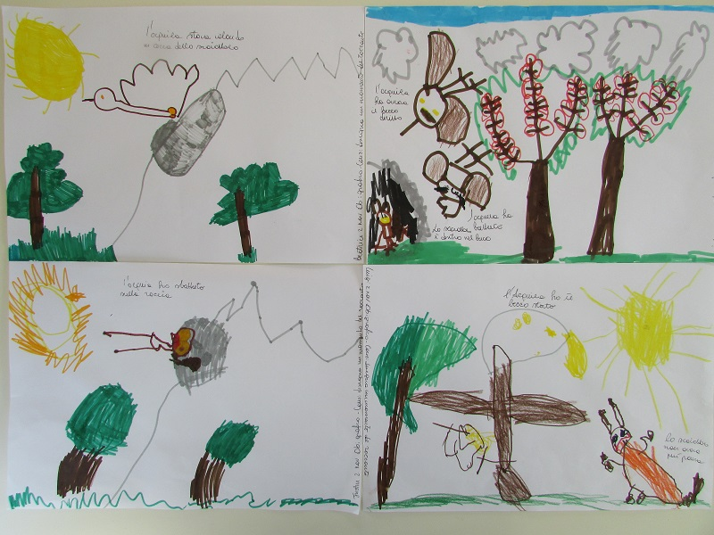
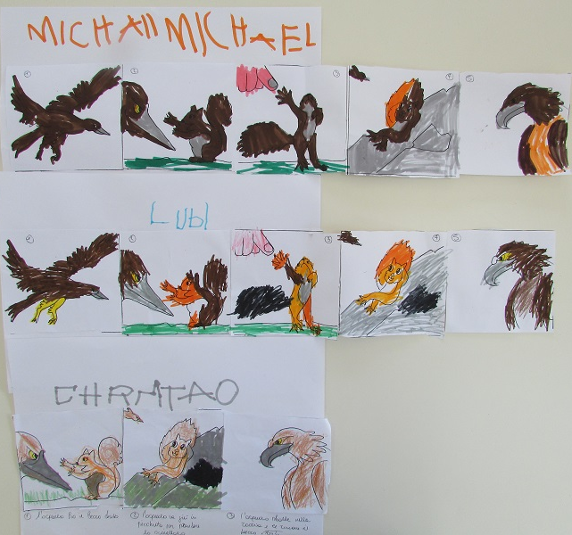
Alla baita sono arrivati tre racconti che parlano di alcuni animali che vivono nel nostro ambiente.
L’aquila (Storie del bosco antico, Mauro Corona)
Sapete perché l’aquila ha il becco curvo?
I bambini rappresentano un momento del racconto che è piaciuto di più.
I bambini di 4 e 5 anni, dopo aver ripetuto più volte il racconto, ritagliano e mettono in sequenza gli avvenimenti principali.

Slide 16
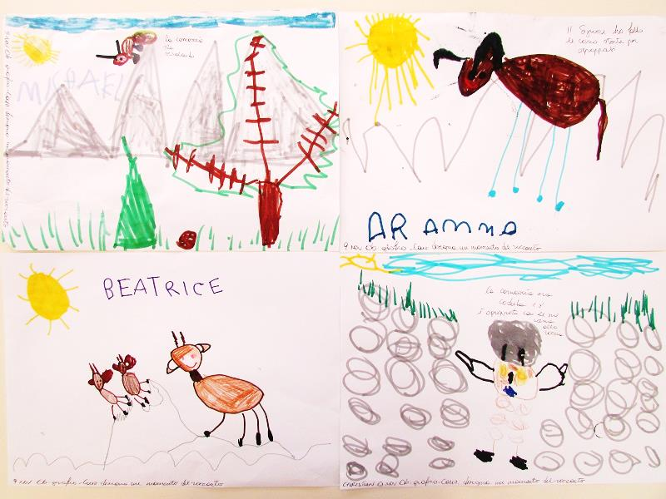
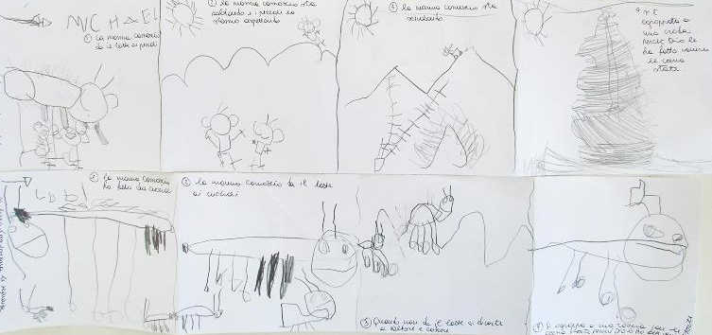
Il camoscio (Storie del bosco antico, Mauro Corona)
Nei tempi antichi il camoscio aveva le corna dritte….
Ai bambini di 5 anni viene proposta una striscia di carta sulla quale possono disegnare le azioni che ricordano in sequenza.

Slide 17
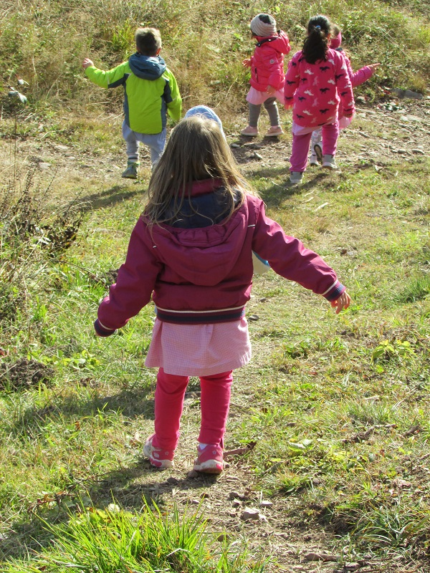
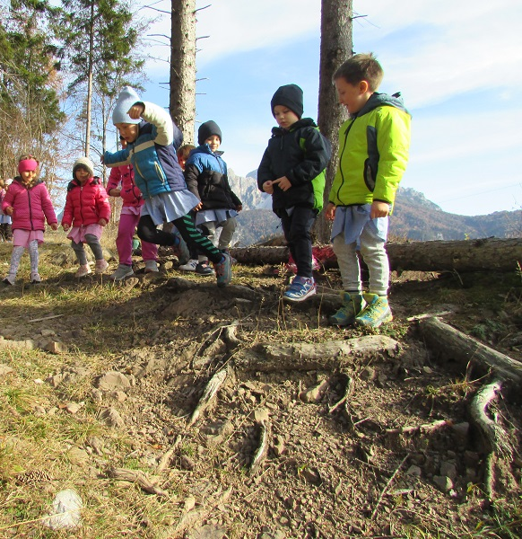
Andiamo nel bosco e come tanti camosci…. Saltiamo e corriamo

Slide 18
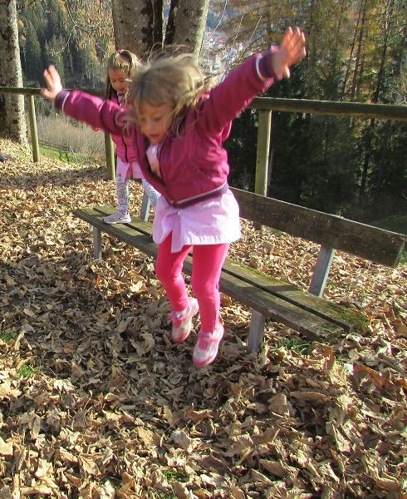
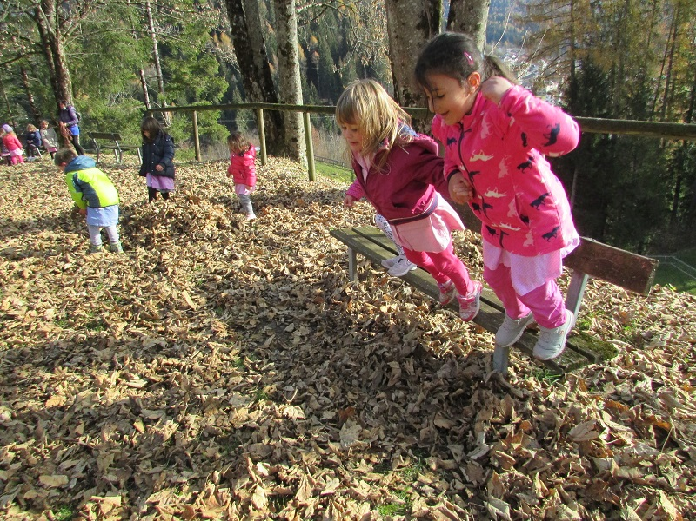
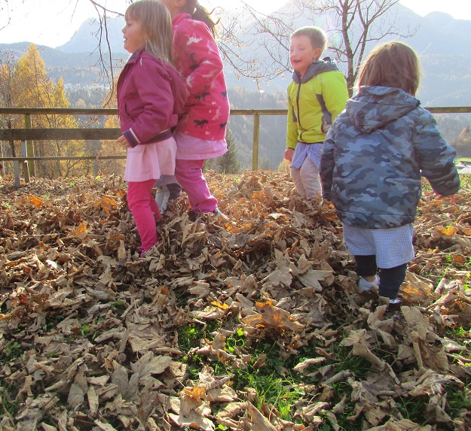
I salti si possono fare anche dalle panchine sul tappeto di foglie.
Ma anche come delle molle tra le foglie.

Slide 19
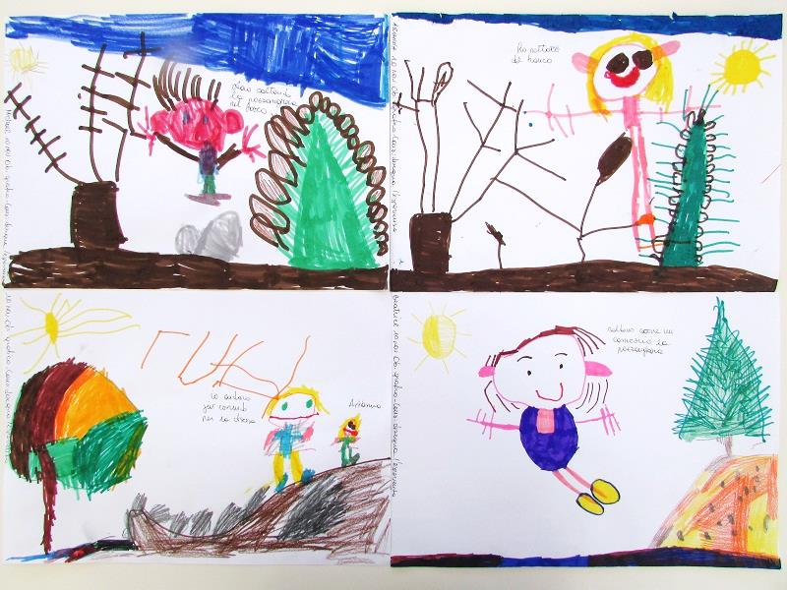

Slide 20
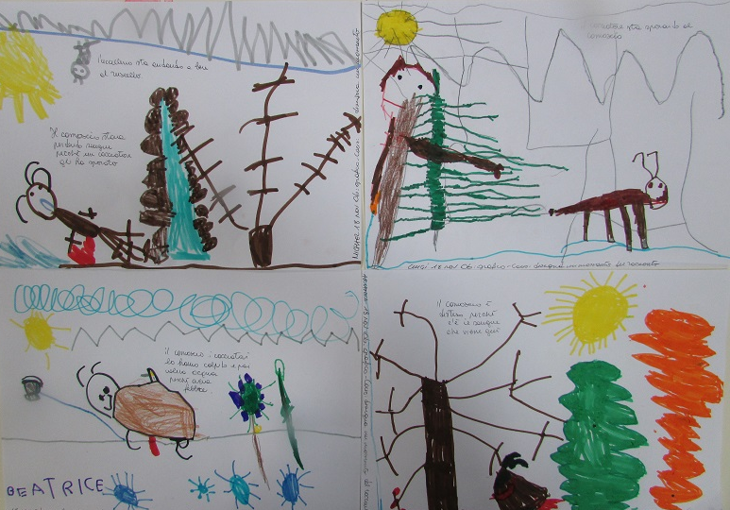
Il ciuffolotto (Storie del bosco antico, Mauro Corona)
Il ciuffolotto maschio è un uccellino caro a Dio. All’inizio del mondo era completamente grigio, come la femmina.
Anche questa volta, ai bambini di 5 anni viene proposta una striscia di carta sulla quale possono disegnare le azioni che ricordano in sequenza ma, più lunga, ben 7 sequenze.

Slide 21
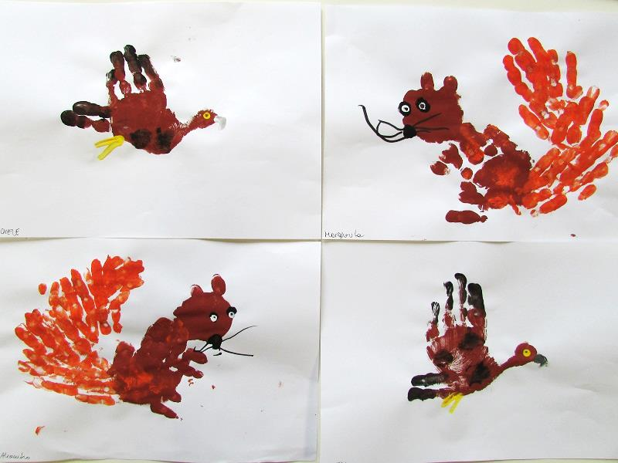
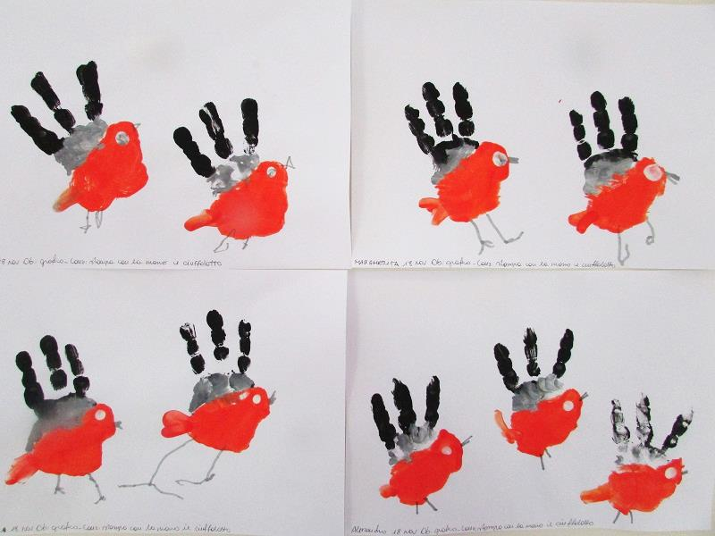
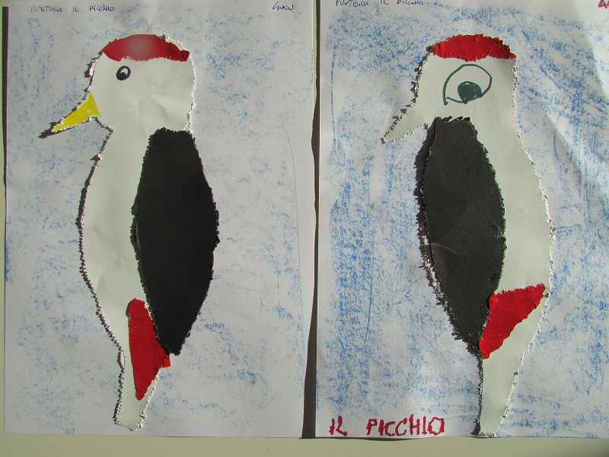
I bambini di 3 anni stampano con le mani gli animali protagonisti dei racconti.
I bambini di 4 anni punteggiano e compongono il picchio.

Slide 22
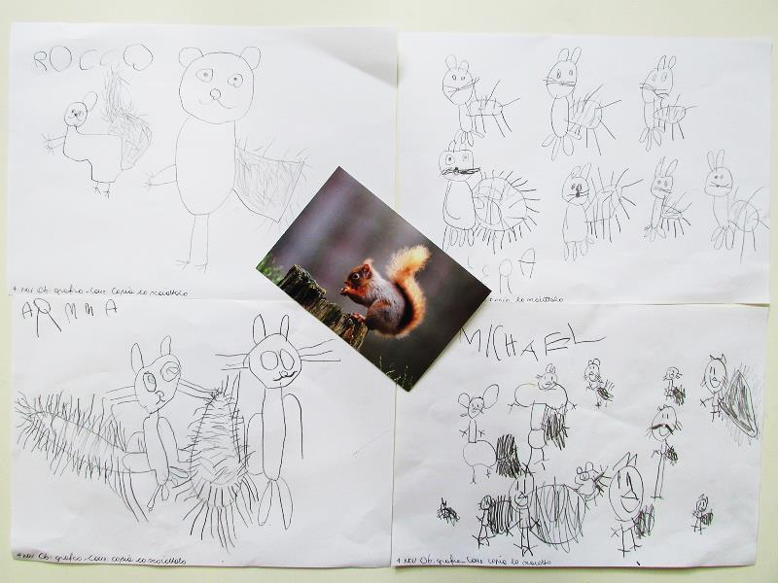
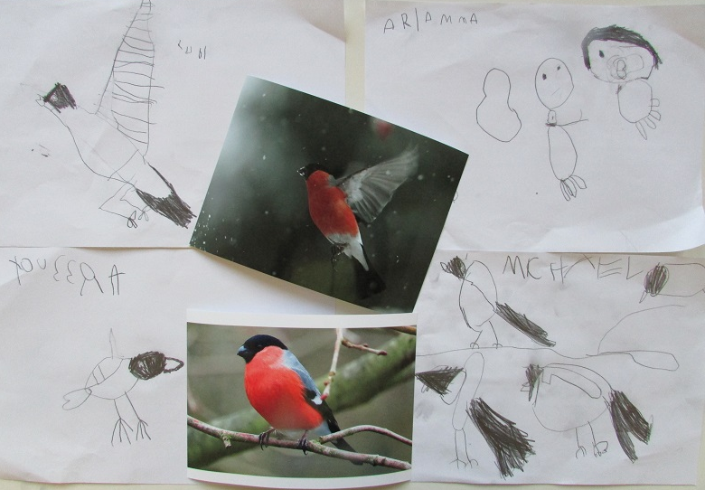
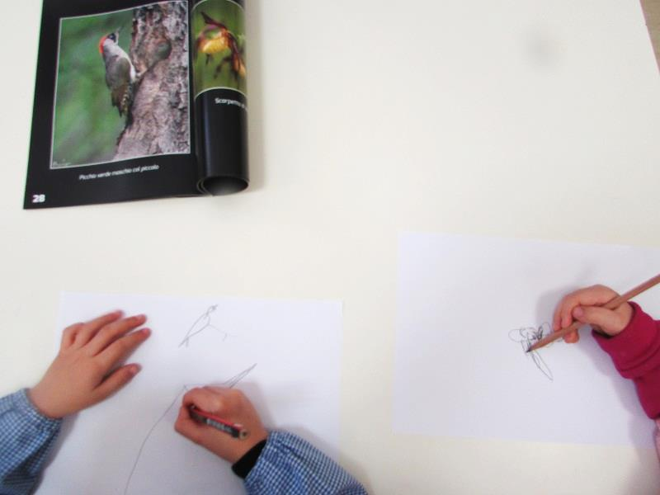
I bambini di 5 anni osservano le immagini fotografiche degli animali protagonisti dei racconti. Con la matita provano a rappresentarli graficamente sul foglio.

Slide 23
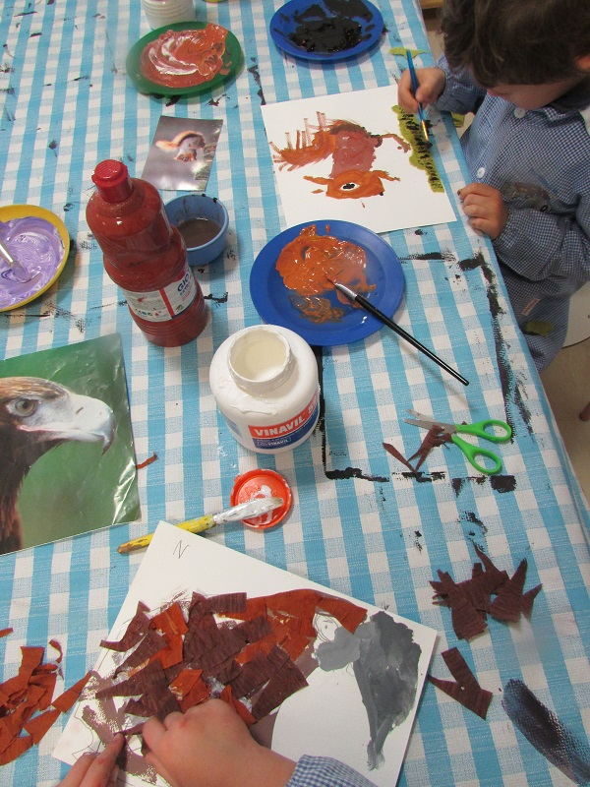
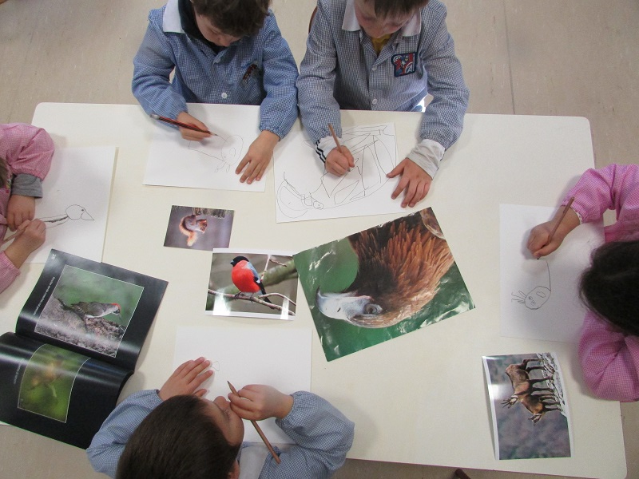
Ai bambini di 5 anni l’insegnante propone di fare insieme un altro libro, come quello degli alberi, che adesso fa parte della piccola libreria di sezione. Questa volta degli animali.
Ogni bambino sceglie l’animale da disegnare, osserva la fotografia, riproduce su cartoncino. Poi decide come completarlo: colori, carte, stoffe.
Insieme lavorano a uno scopo comune e insieme costruiscono le loro conoscenze.

Slide 24
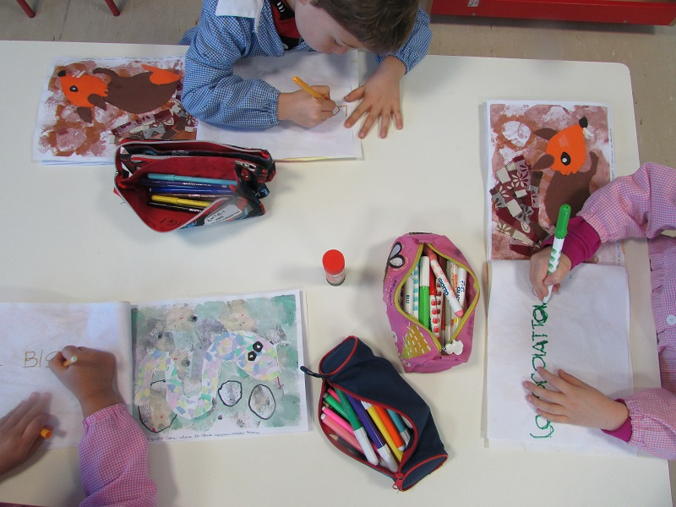
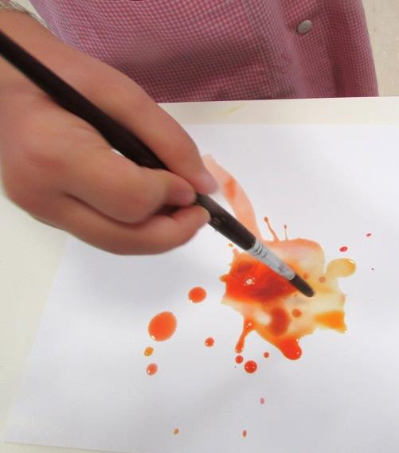
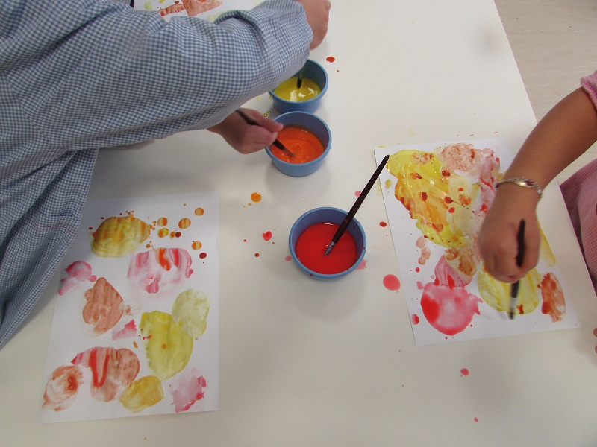
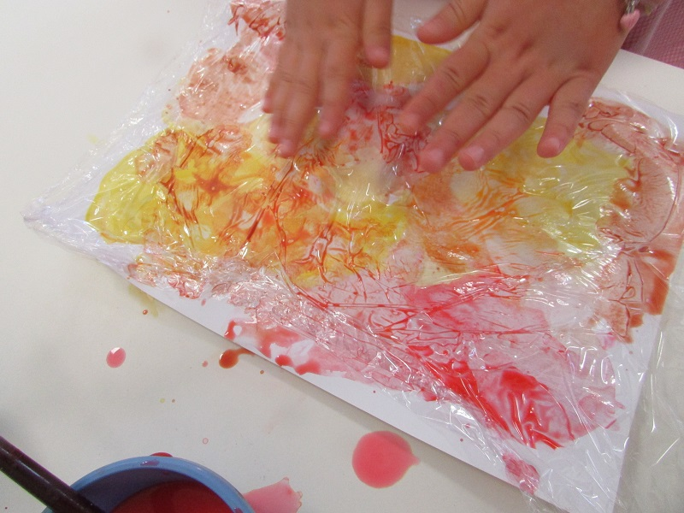
Durante i pomeriggi, i gruppi di bambini di 4 e 5 anni, dopo aver ascoltato il racconto:
«Piccolo Riccio non vuole dormire»
hanno lavorato alla realizzazione individuale del libro:
«Gli animali che vanno in letargo»
Per gli sfondi e gli animali abbiamo usato differenti tecniche.

Slide 25
Mercoledì 11 novembre, giorno di San Martino, Cip&Ciop ci lasciano un messaggio.
Ciao bambini, abbiamo nascosto in giardino tante castagne e gli indizi per trovarle. Invitate anche i vostri amici del Nido, alla fine cioccolata calda e castagne arrostite per tutti.
Buona caccia !

Slide 26
Anche in questa occasione, lo spazio esterno è stato diviso in modo da permettere il distanziamento, tra i gruppi di bambini dell’infanzia e del Nido.
Trovate tutte le castagne, i bambini hanno mangiato le castagne e bevuto con soddisfazione la cioccolata calda.

Slide 27
In gruppo contiamo insieme, cuori di feltro e tappi di plastica.
Ci sono più cuori o più tappi?
Ogni cuore ha il suo tappo?
Quanti tappi rimangono senza cuore?

Slide 28
Bambini di 4 anni:
Colora classifica e conta gli animali.
Bambini di 3 anni :
Colora 1 scoiattolo, incolla TANTE nocciole.
Bambini di 4 anni:
Colora 3 scoiattoli incolla 1 nocciola ciascuno.
Bambini di 5 anni:
Colora gli scoiattoli, c’è un ramo per ogni scoiattolo?
Bambini di 5 anni: disegna in ogni
sacchetto la quantità indicata.

Slide 29
Martedì 24 novembre andiamo nel bosco «Alle Spesse» camminiamo lungo il sentiero e i bambini osservano e descrivono : le radici, gli alberi, le tracce lasciate sul terreno, la brina che ricopre le foglie e i sassi, le cortecce…
Adele S. «Anche se siamo nel bosco Dio ci regala la felicità!»

Slide 30
Al rientro lungo il sentiero, i bambini sono attratti dalle numerose cortecce che sono sul terreno. E chiedono:
«Possiamo portarle a scuola?»
Subito comincia la raccolta ce ne sono di piccole e alcune di molto grandi.
Gabriel «Ho preso due….che pesano queste scorze!»
Ci fermiamo davanti la baita di Ornella e dopo aver depositato tutte le cortecce, i bambini e le bambine fanno una pausa con torta e te’ caldo.
Un gruppo è attratto dal contenuto di un secchio di metallo. Con dei bastoni cominciano a muoverne il contenuto.
Daniele «C’è ghiaccio»
Christian «Va giù ma poi torna su»
Adele «Il ghiaccio galleggia»

Slide 32
La corteccia è stata indagata dai bambini con i sensi: l’olfatto, il tatto, la vista.
Michael «Sono asciutte, prima erano più pesanti…»
Gabriel «Erano tutte bagnate»
Luigi «Il profumo….sa da funghi»
Arianna «Ci sono tanti buchi…forse il picchio? Guarda …il mio dito!!!»
Michael «Dietro c’è polvere….come segadizo»
Arianna «Sarà stato il picchio?»
Luigi «Il picchio fa i buchi e cerca i vermi bianchi»
Beatrice «Ti vedo!!!! Dal buco»
Poi anche attraverso la rappresentazione grafica.

Slide 33
Anche al termine di questa unità, dopo aver ripercorso insieme le esperienze vissute, e ripetuto i racconti, i bambini esplicitano le conoscenze apprese.
I bambini di 4 anni individuano tra gli animali l’intruso, «il camoscio perché non vola.»
I bambini di 5 anni collegano ogni animale alla sua «casa».

Slide 34
La copia degli animali ha posto alcuni problemi: la riproduzione grafica è risultata in tanti casi stereotipata. Pensiamo di riproporre altre attività di copia per sollecitare l’osservazione.
Il gruppo dei grandi ha compreso i contenuti dei brevi racconti dimostrandolo anche nel disegnare le azioni in sequenza.
L’uscita sul sentiero botanico Tita Poa ha visto i bambini interpretare in maniera entusiasta il camoscio del racconto, liberi senza le corde. Nell’uscita nel bosco alle Spesse, i bambini hanno osservato il paesaggio con i tabià, le radici degli alberi, il viale alberato, la brina depositata sulle foglie e sui sassi, i segni lasciati sul terreno dal trattore, descrivendo e facendo ipotesi.
La merenda a base di torta e te caldo preparati dalle insegnanti, è piaciuta molto ai bambini.

